Slide 1
DriveNow Company Profile
Franchise samarbeid i København

Slide 2
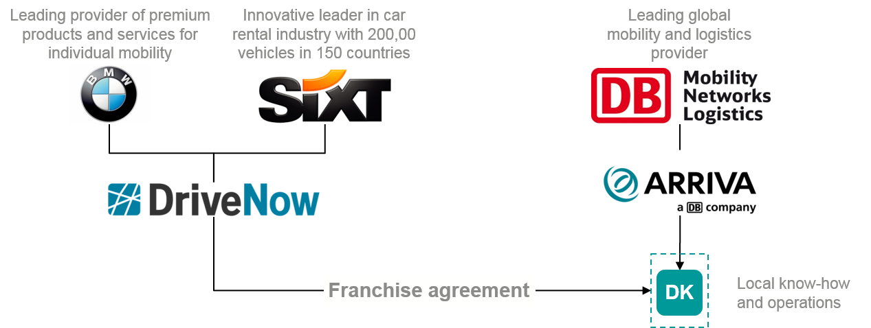
Selskapsstruktur: Franchise avtale med Arriva

Slide 3
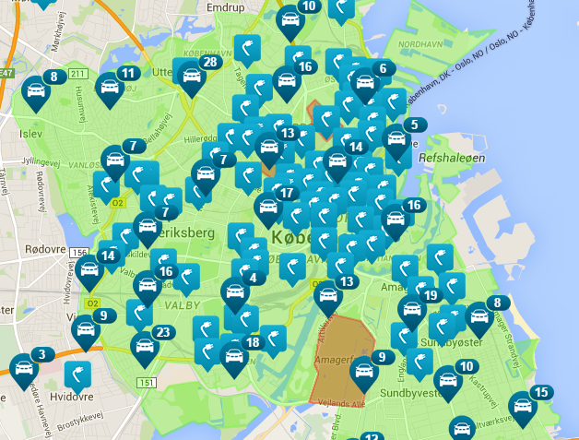
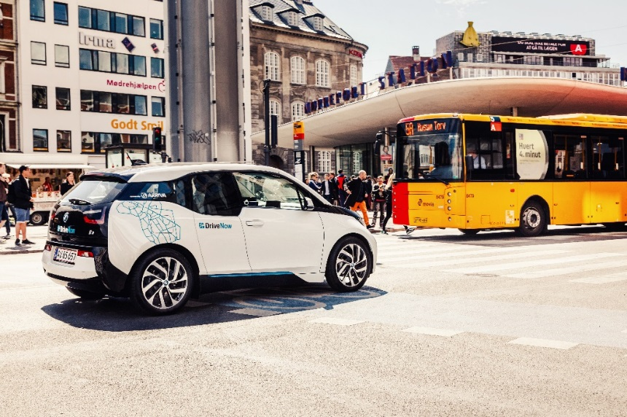
København karakteristikk
Full elektrisk bildelingsflåte
med 400 BMW i3
tilgjengelig innenfor 83km²
med 640 ledepunkter
Fokus på integrasjon til kollektiv transport
DriveNow | Company Presentation

Slide 4
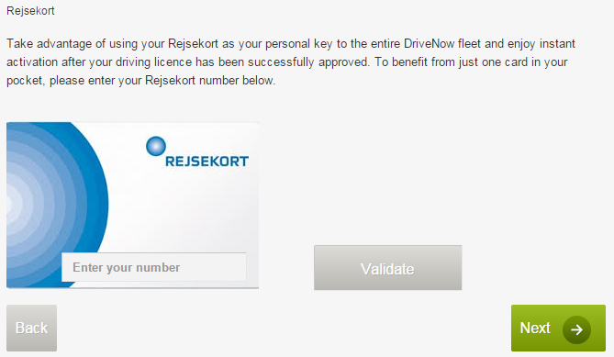
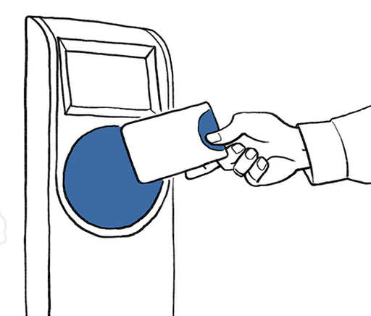
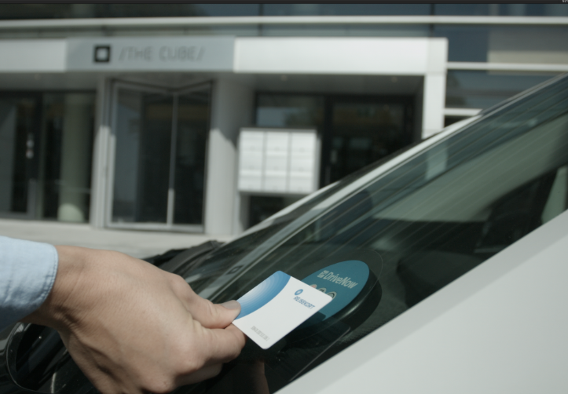
Integrasjon til kollektiv transport «Rejsekort» gir tilgangen
Fakta om «Rejsekort»
Nasjonal tilgang til tog, busser, metro
Check-in & check-out på destinasjon
2 milioner Dansker har rejsekort
Fakta «Rejsekort» @ DriveNow
Rejsekort integrert i automatisk registreringsprosess
Rejsekort benyttes for tilgang til bilene
Automatisk aktivert etter førerkort sjekk via opplastning til App
68% av alle DriveNow kunder i København har registrert via rejsekort

Slide 5
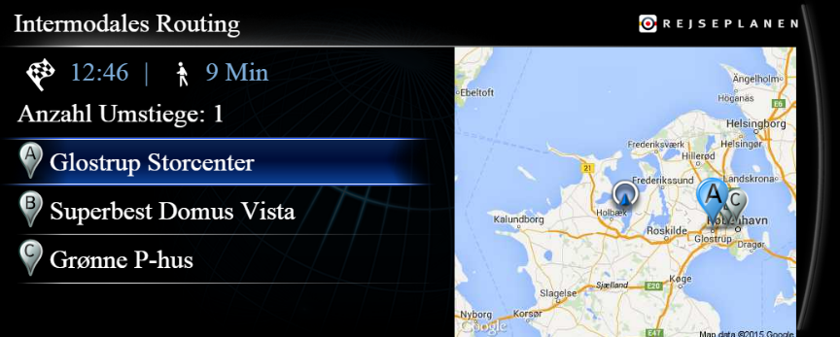
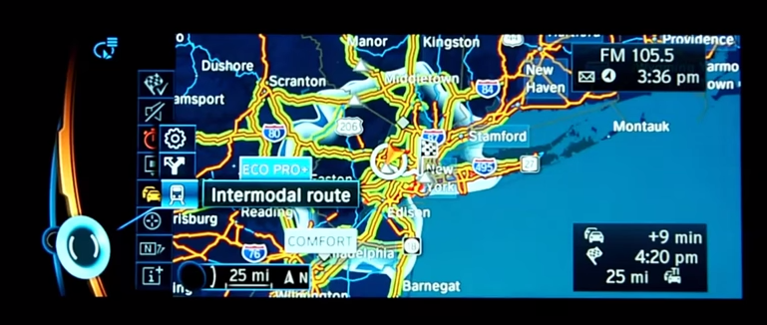
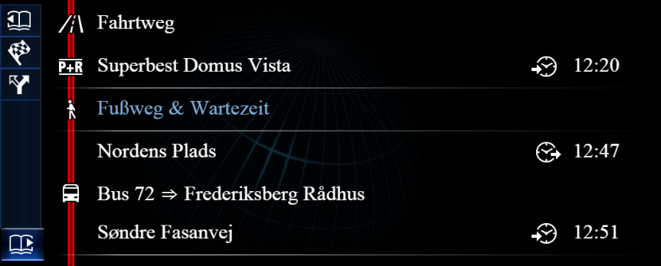
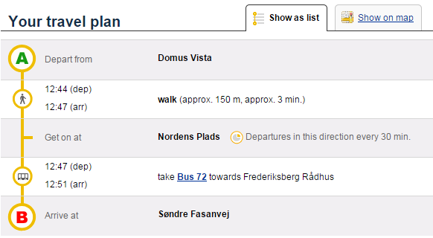
Integrasjon til offentilig transport Reiseplanen & Intermodal routing
Intermodal routing
Bilens integrerte navigasjon inkluderer live trafikk informasjon og foreslår alternative ruter via integrerte kollektivtransport informasjon (reiseplanen)

Slide 6
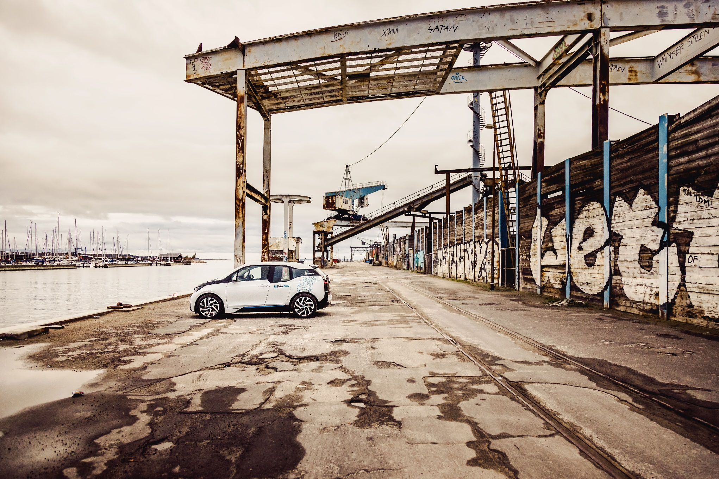
Tusen takk
https://www.youtube.com/watch?v=HUO2g9Vy5Aw
https://www.youtube.com/watch?v=MS266DJXXnk
DriveNow | Company Presentation

